Slide 1
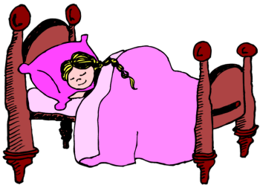
8.2 Refer to text page 272 dormir - to sleep
Elle ______________ dans un lit confortable.
Ils _______________ dans une petite chambre.
Je _______________ dans un lit simple.
Nous _____________ avec la climatisation en été.
dort
dorment
dors
dormons

Slide 2
Sortir –to go out/to take out
Vous ___________ la poubelle le lundi.
Tu _____________ le chien à 9H du soir.
Elles ___________ avec des copines samedi après-midi.
Il _____________ le costume du placard.
sortez
sors
sortent
sort

Slide 3
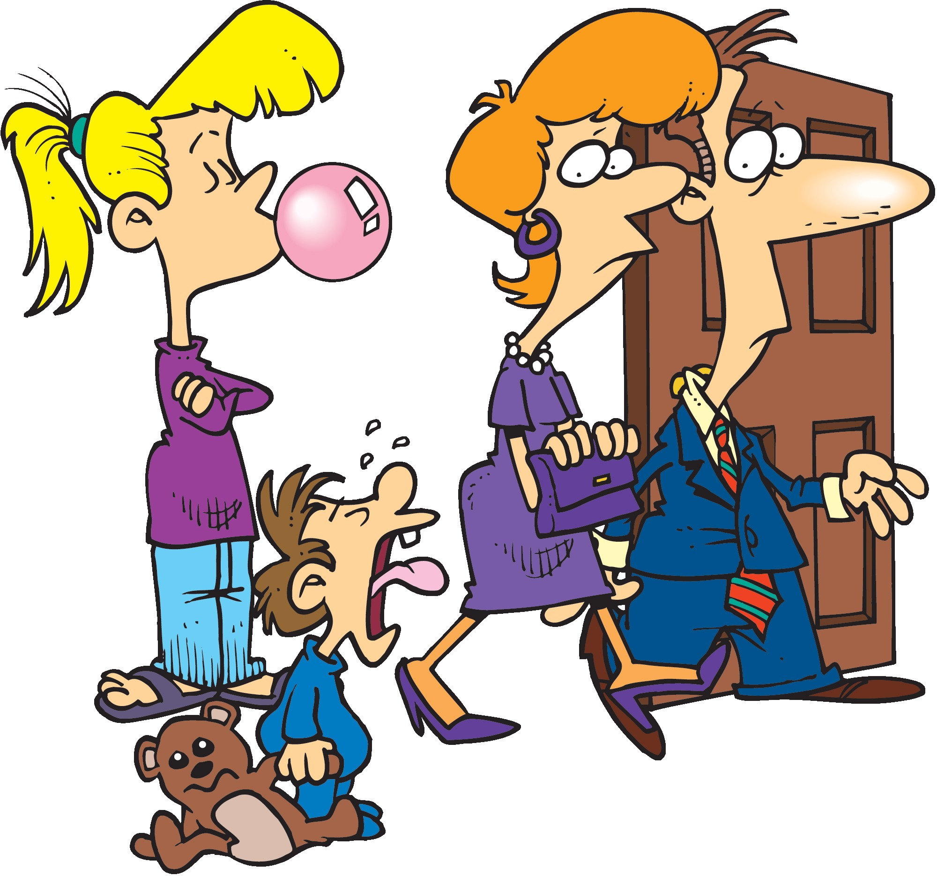
Partir – to leave
Vous ___________ en vacances en juillet?
Je _____________ en taxi.
Nous ___________ à midi.
À quelle heure est-ce qu’elle ___________ de la maison?
partez
pars
partons
part

Slide 4
Use dormir-sortir-partir as needed Conjugate (if necessary)
Le chien __________ sur le sofa.
Nous ____________ de la maison à 7H30 du matin.
Ils ______________ avec des copains le samedi.
Je ___________ dans une grande chambre.
dort
partons
sortent
dors

Slide 5
These verbs are often followed by an infinitive:
aller = to go
pouvoir = to be able to (can)
devoir = to have to (must)

Slide 6
Use dormir-sortir-partir as needed Conjugate (if necessary)
Elle va _____________ dans un lit confortable.
Maman, est-ce que je peux ____________ avec mes copains?
Mon frère dois _______
à 7H du matin.
dormir
sortir
partir

